Slide 1


MINISTRY PACIFIC y la
Apostolic Assembly of the Faith in Christ Jesus

Slide 2
¿Cómo hemos colaborado juntos?
Desde antes del 2025 Ministry Pacific ya servía a 16 iglesias de la Asamblea Apostólica de la Fe en Cristo Jesús

Slide 3
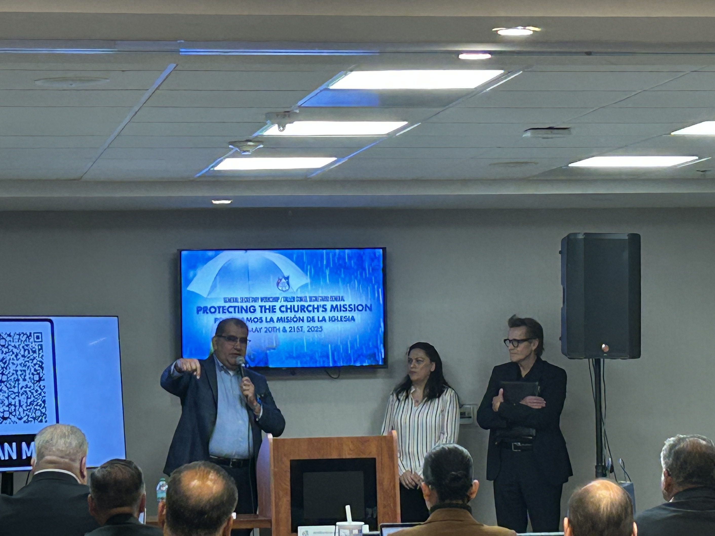
PERO FUE A PARTIR DEL 2025, CUANDO CONECTAMOS CON LA ASAMBLEA DE UNA FORMA MÁS INTENCIÓNAL QUE COMENZAMOS A TRABAJAR CON MÁS IGLESIAS.

Slide 4
DESDE EL 2025 Ministry Pacific:
Cotizó 55 nuevas iglesias pertenecientes a la AAFCJ
8 están actualmente en proceso de cotización
Al rededor de 40 nuevas iglesias se sumaron al servicio de Ministry Pacific.

Slide 5

Actualmente
Ministry Pacific sirve alrededor de 60 iglesias de la AAFCJ incluyendo algunos distritos.

Slide 6
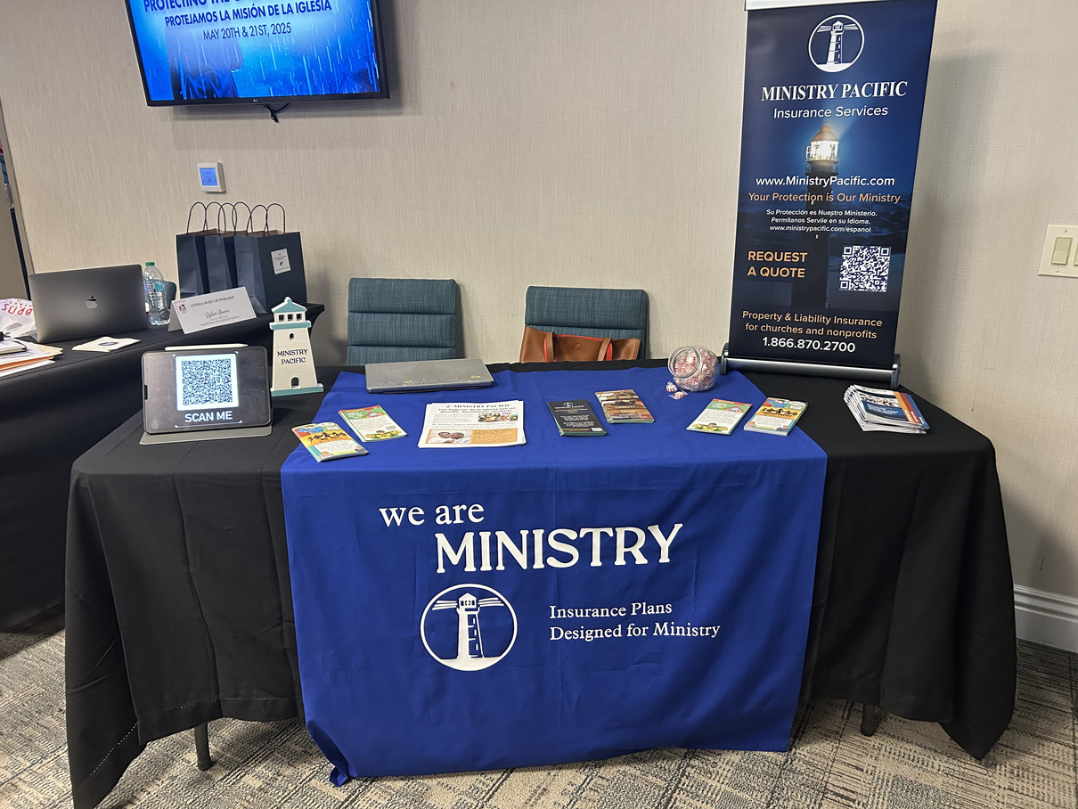
OBJETIVO
Seguir trabajando en conjunto con la Asamblea para proporcionar ayuda pertinente y servicios que beneficien a sus iglesias.

Slide 7
Requisitos
EIN
Loss Runs (Reporte de pérdidas)
Valor del Edificio

Slide 8
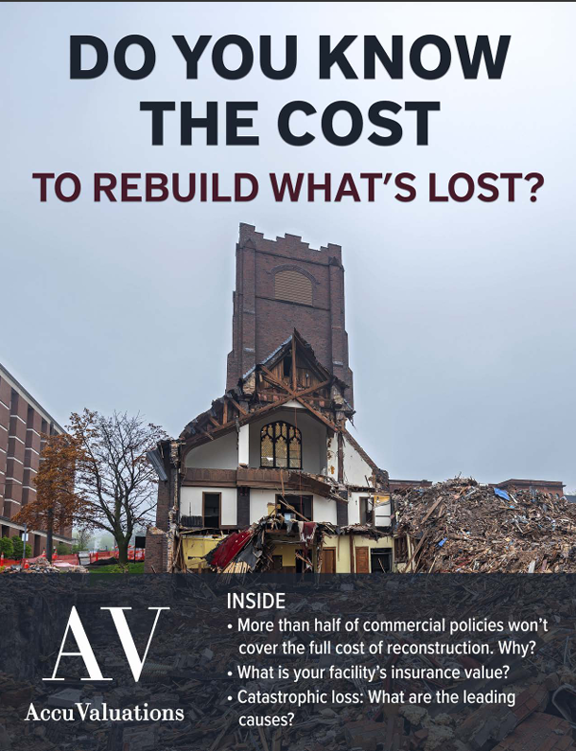
¿Está su Edificio Valuado de la Manera Correcta?
Valor Real Efectivo (ACV)
vs
Costo de Reemplazo (RC)

Slide 9

Todo sobre seguros para Iglesias y Organizaciones sin Fines de Lucro
Guía de Ministry Pacific
Disponible en Amazon

Slide 10

Su Protección es Nuestro Ministerio
1.866.870.2700 Ext. 108
MinistryPacific.com/espanol

